Slide 1

Всеукраїнський інтерактивний конкурс «МАН-Юніор Дослідник»
Комунальний позашкільний навчальний заклад
«Донецька обласна Мала академія наук учнівської молоді»
Мелодії дитинства:
взаємовплив традицій виховання дітей у греків та українців Великоновосілківської селищної громади Донецької області
Роботу виконала:
Могиліна Олександра Олексіївна,
здобувачка освіти 9 класу Великоновосілківського закладу загальної середньої освіти І-ІІІ ступенів №2 Великоновосілківської селищної ради
Терек таміриндян тутунур, адам – союндан
Дерево тримається корінням, а людина – своїм родом

Slide 2
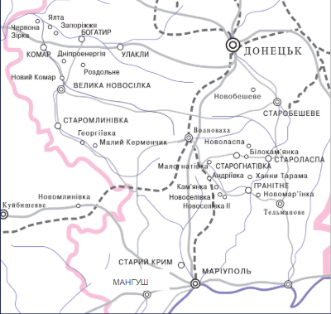
Хто заснував Велику Новосілку?
Надазовські греки (уруми і румеї) репрезентують автохтонну етнічну спільноту України, етногенез якої відбувався в Криму в добу Середньовіччя.
У 1778-1780 рр. предки надазовських греків було насильницько переселені царською владою з Криму до Надазов’я. На той час ця етнічна спільнота вже була двомовною: румеї – еллінофони; уруми – тюркофони. Основним об’єднуючим чинником була віра (християнство грецького обряду) [11, с.47].
Рис. 1. Населені пункти, засновані урумами [4, с.4]

Slide 3
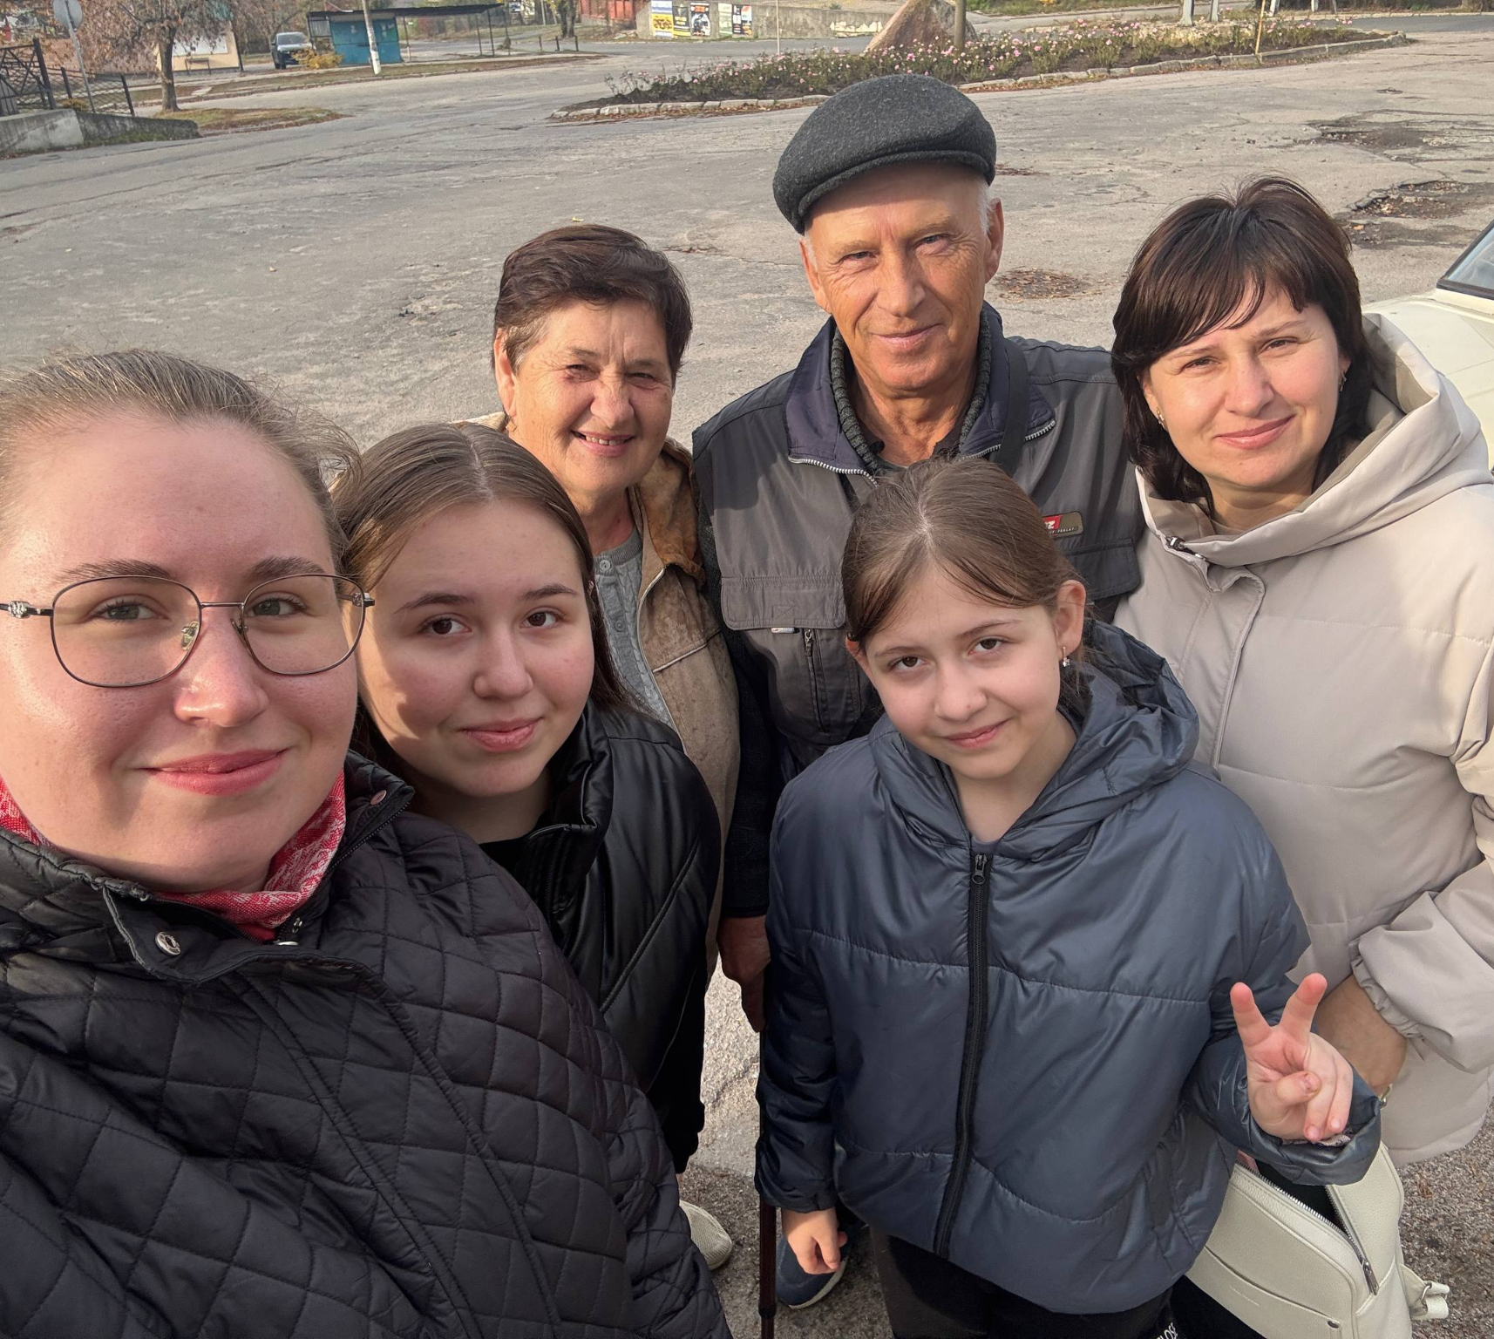
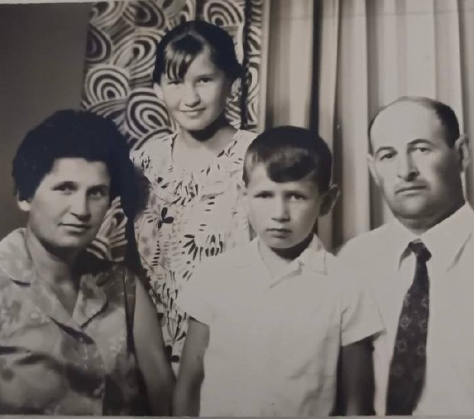
Великоновосілківщина - колиска моєї сім’ї
Могиліна Олександра Олексіївна
2011 року народження
Могиліна Тетяна Віталіївна
1981 року народження
Могилін Олексій Васильович
1975 року народження
Рис.2.Родина Крамських-Могиліних.
З особистого архіву авторки
Крамська
Тетяна Пантеліївна
1959 р.н.
Крамський
Віталій Михайлович
1957 р.н.
Кудрявцева
Ніна Іванівна
1953 р.н.
Могилін
Василь Іванович
1953 р. н.
Лефтерова
Зінаїда Олексіївна
1937 р. н.
Лефтеров
Пантелей Антонович
1937 р. н.
уруми за етнічним походженням
Рис.3.Родина Лефтерових.
З особистого архіву Крамської Т.П.

Slide 4
Досліджуємо традиції родинного виховання
Актуальність. Сім’я – первинне середовище, де під впливом батьків формуються ціннісні орієнтири, які визначатимуть поведінку людини в майбутньому. Дієвим засобом виховання є колискові пісні – один із найдавніших жанрів дитячого фольклору.
Завдання:
Мета: виявити взаємовплив елементів культур урумів та українців при використанні колискових пісень у родинному вихованні (на прикладі мешканців Великоновосілківщини – Лефтерових - Крамських - Могиліних).
1. З’ясувати стан наукової розробки питання, визначити джерельну та методологічну базу дослідження.
2. На підставі зібраного польового фольклорно-етнографічного матеріалу визначити ступінь збереження традицій родинного виховання урумів та їхню трансформацію під впливом взаємодії з українською культурою,

Slide 5
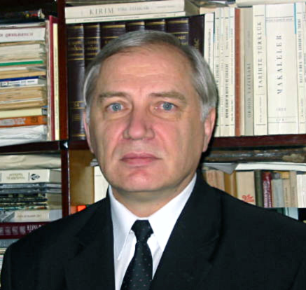
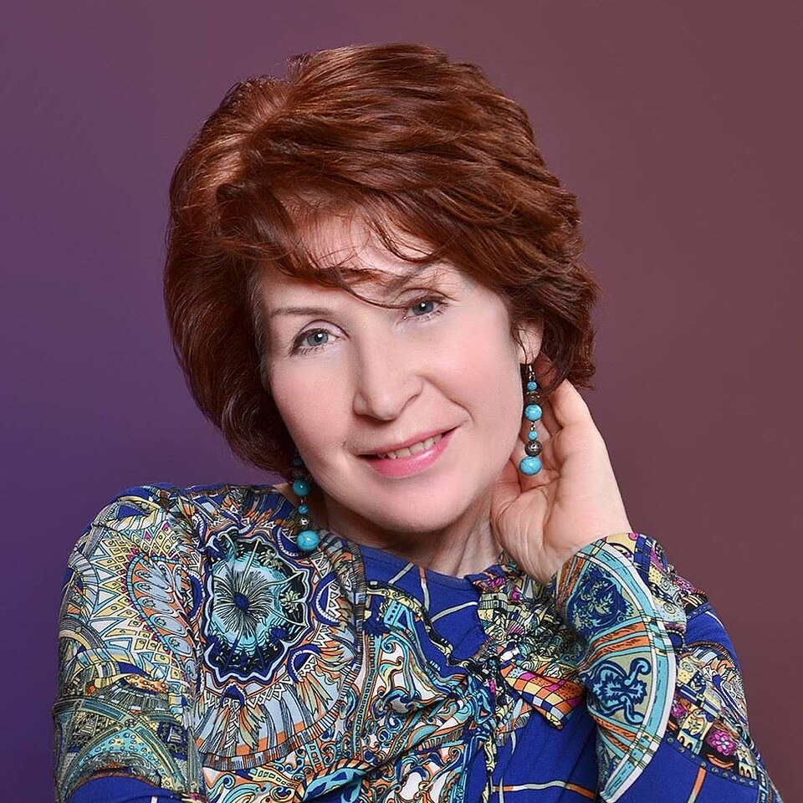
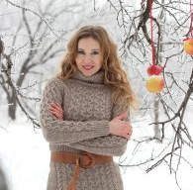
Науковий доробок дослідників етнічної історії греків Надазов’я
Олександр Гаркавець
Ірина Пономарьова
Світлана
Арабаджи
Народження дитини – найважливіша подія в грецькій сім'ї [11, с.253].
Використання підвісних та підлогових колисок; колискових оберегів [11, с.257-258]
Сім’я у греків як «мала церква», де батьки були зразком для наслідування.
Особливості конструкції грецької дерев’яної колиски на двох підніжках [3, с.18-20].
Урумські говори Надазов’я є живим продовження мови кипчаків-куманів-полов- ців українського степу [4, с.13]

Slide 6
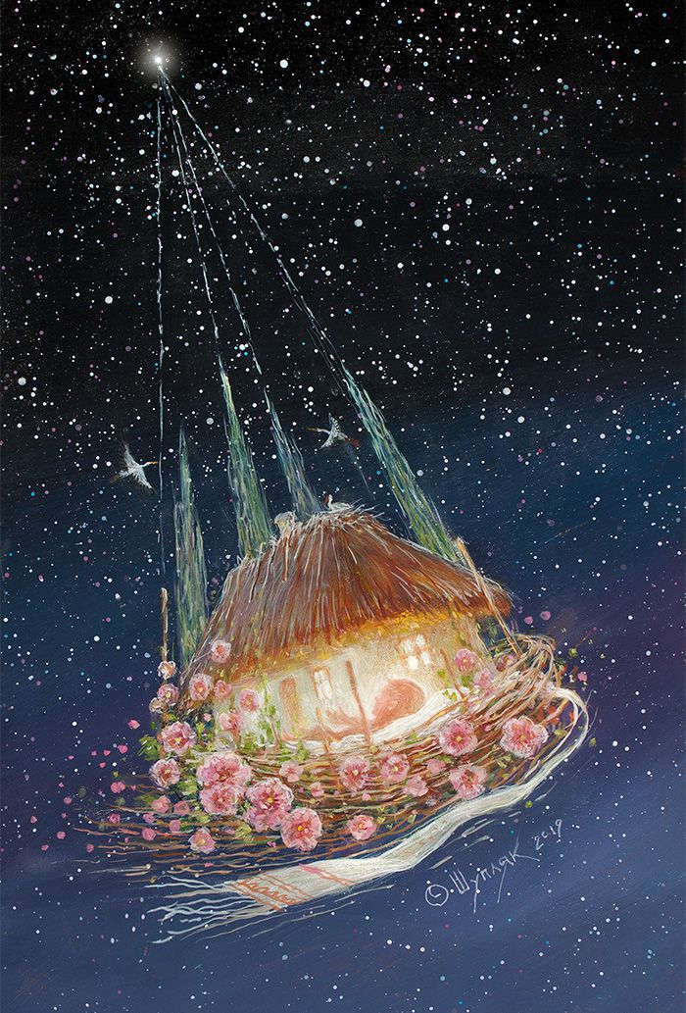
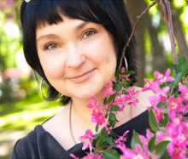
Науковці-фольклористи про роль колискових пісень у родинному вихованні
2) Персоніфікації та образи викликань – Сон і Дрімота, Доля, Кіт і деякі свійські тварини (гулі, перепілонька, шпак, собака, теляточка, волики, коні).
3) Ознаки соціалізації – відображення родинних, сусідських та общинних відносин.;
4) Найближче до дитини навколишнє середовище та побутові реалії [7, с. 77].
Оксана Марчун
1) Подібність колискових пісень до замовлянь, характерна інтонаційна манера виконання колисанок «підговором», «примовкою».
Рис. 4. Колиска.
Картина О. Шуляка
Джерело: https://shupliak.art/uk/gallery/2019/cradle

Slide 7
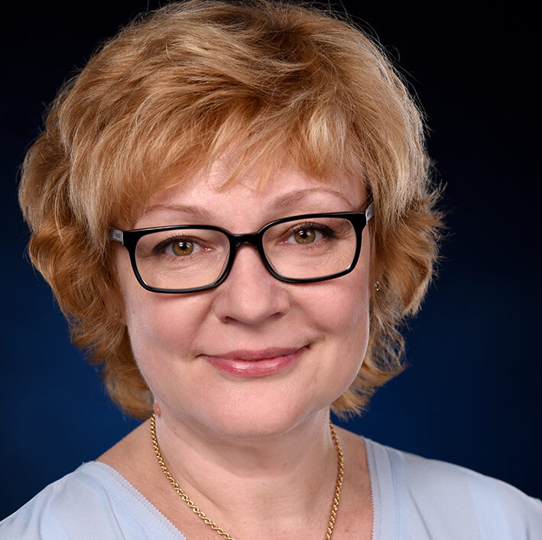
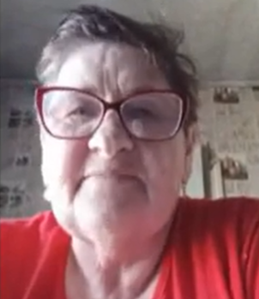
Джерельна база та методи дослідження
Загальнонаукові методи дослідження: емпіричні (спостереження, опис) та теоретичні (аналіз, синтез, узагальнення).
Спеціальні методи дослідження: структурно-функціональний метод, опитування (інтерв’ювання).
Гелінада Грінченко
Джерельною базою дослідження є інтерв’ю:
-Крамської Тетяни Пантеліївни, 1959 р.н., уродженки с. Новий Комар [6];
-Могиліної Тетяни Віталіївни, 1981 р.н., уродженки с. Велика Новосілка [9].
Інтерв’ювання проводилося за методикою усноісторичних досліджень Г. Грінченко (розробка схеми інтерв’ю оформлення документації) [5].

Slide 8
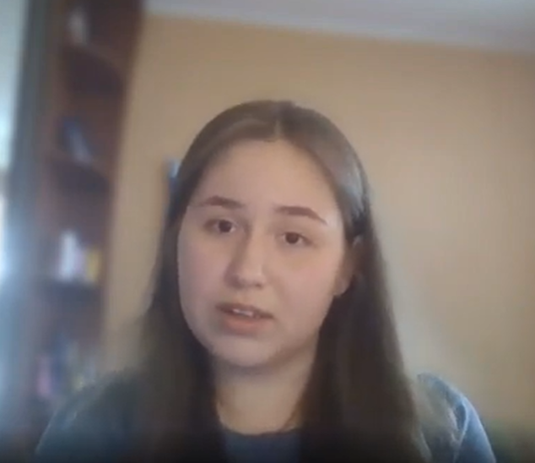
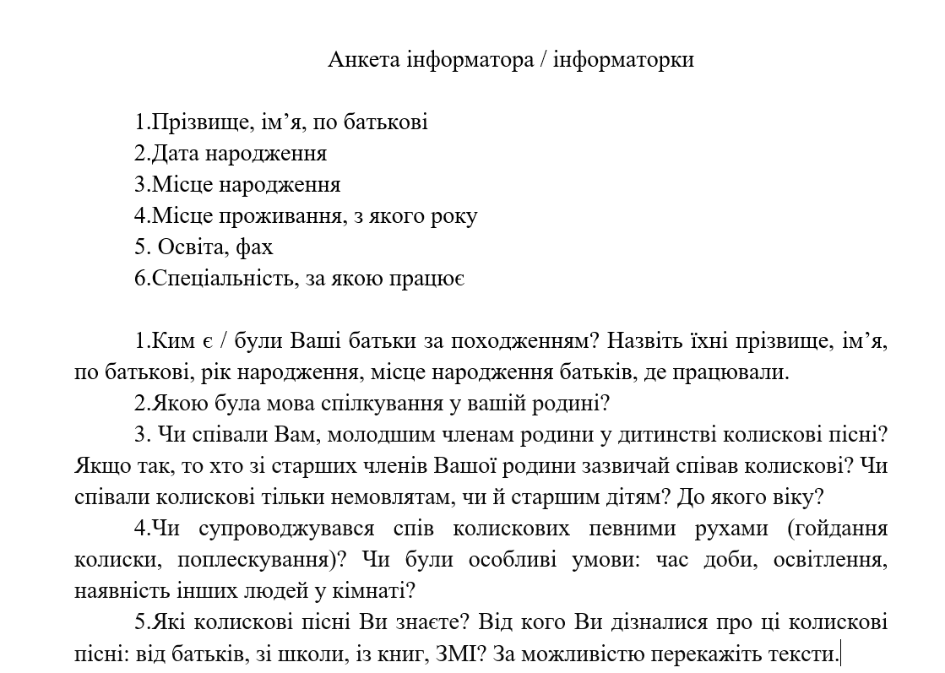
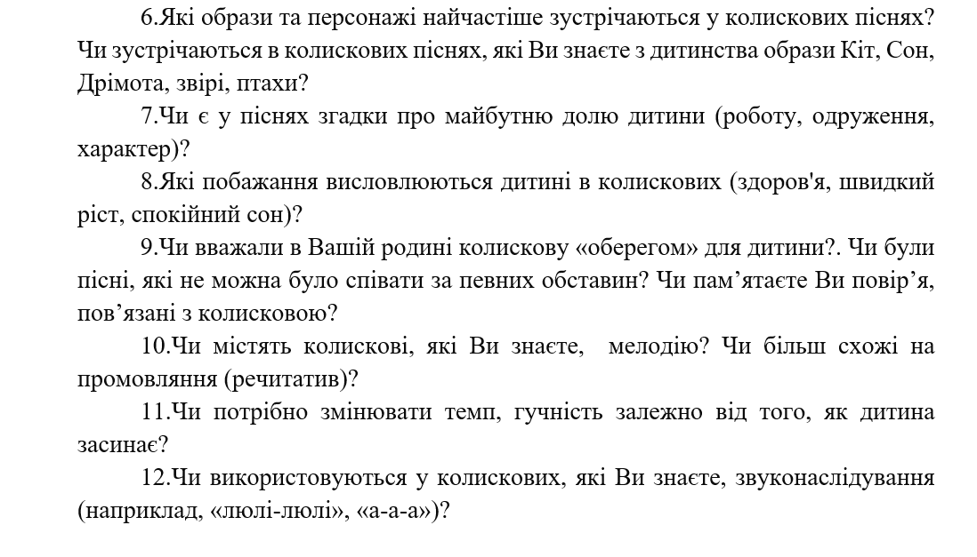
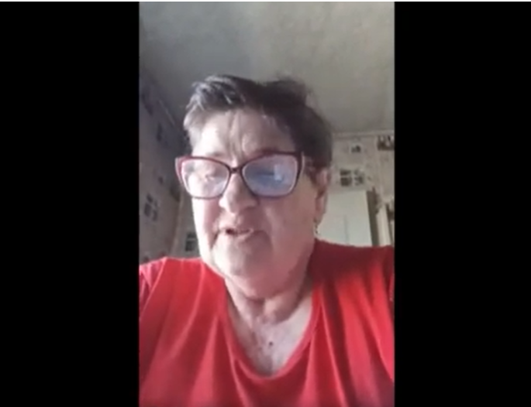
Розробка схеми та відеозапис інтерв’ю
Відеозапис інтерв’ю Крамської Т. П.: https://www.youtube.com/watch?v=bD-xfYCoIMk

Slide 9
Колиска в побуті греків Надазов’я
На початку ХХ ст. у греків існували підвісні й підлогові колиски – бепшик, пешик, бешик (урум.). Конструкція підлогової дерев'яної колиски мала особливість: дірку в матраці для глека, в якому збиралися нечистоти [11, с.257].
Наприкінці 50-х рр. ХХ ст. у родині Лефтерових у с.Новий Комар була підвісна колиска з металевих стрижнів, зроблена місцевими майстрами [6].
Наприкінці ХХ ст. - на початку ХХІ ст. у родині Могиліних у с.Велика Новосілківка колисок не було [9].
Це свідчить про зникнення певних традиційних елементів побутової культури під впливом міської культури.

Slide 10
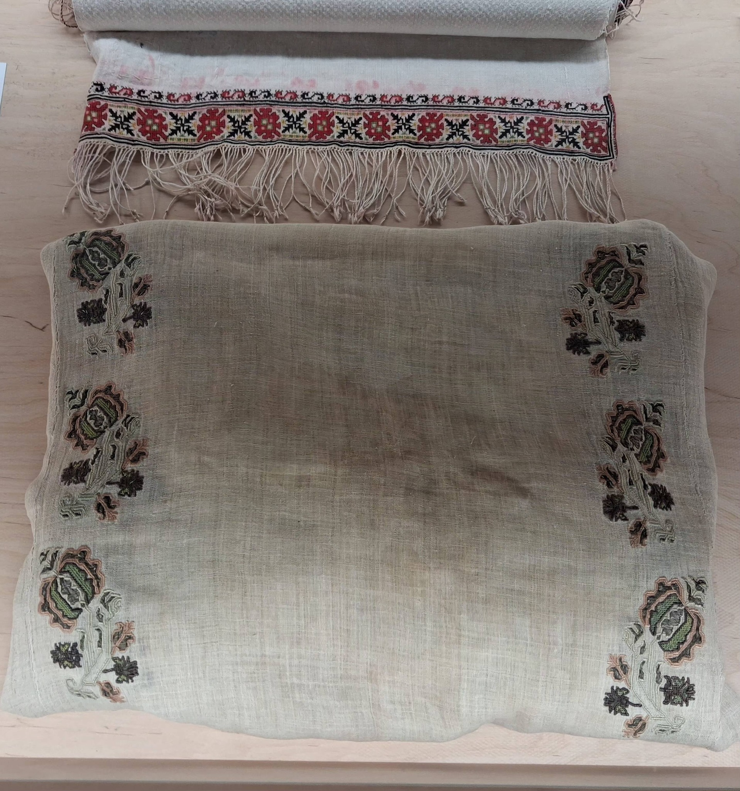
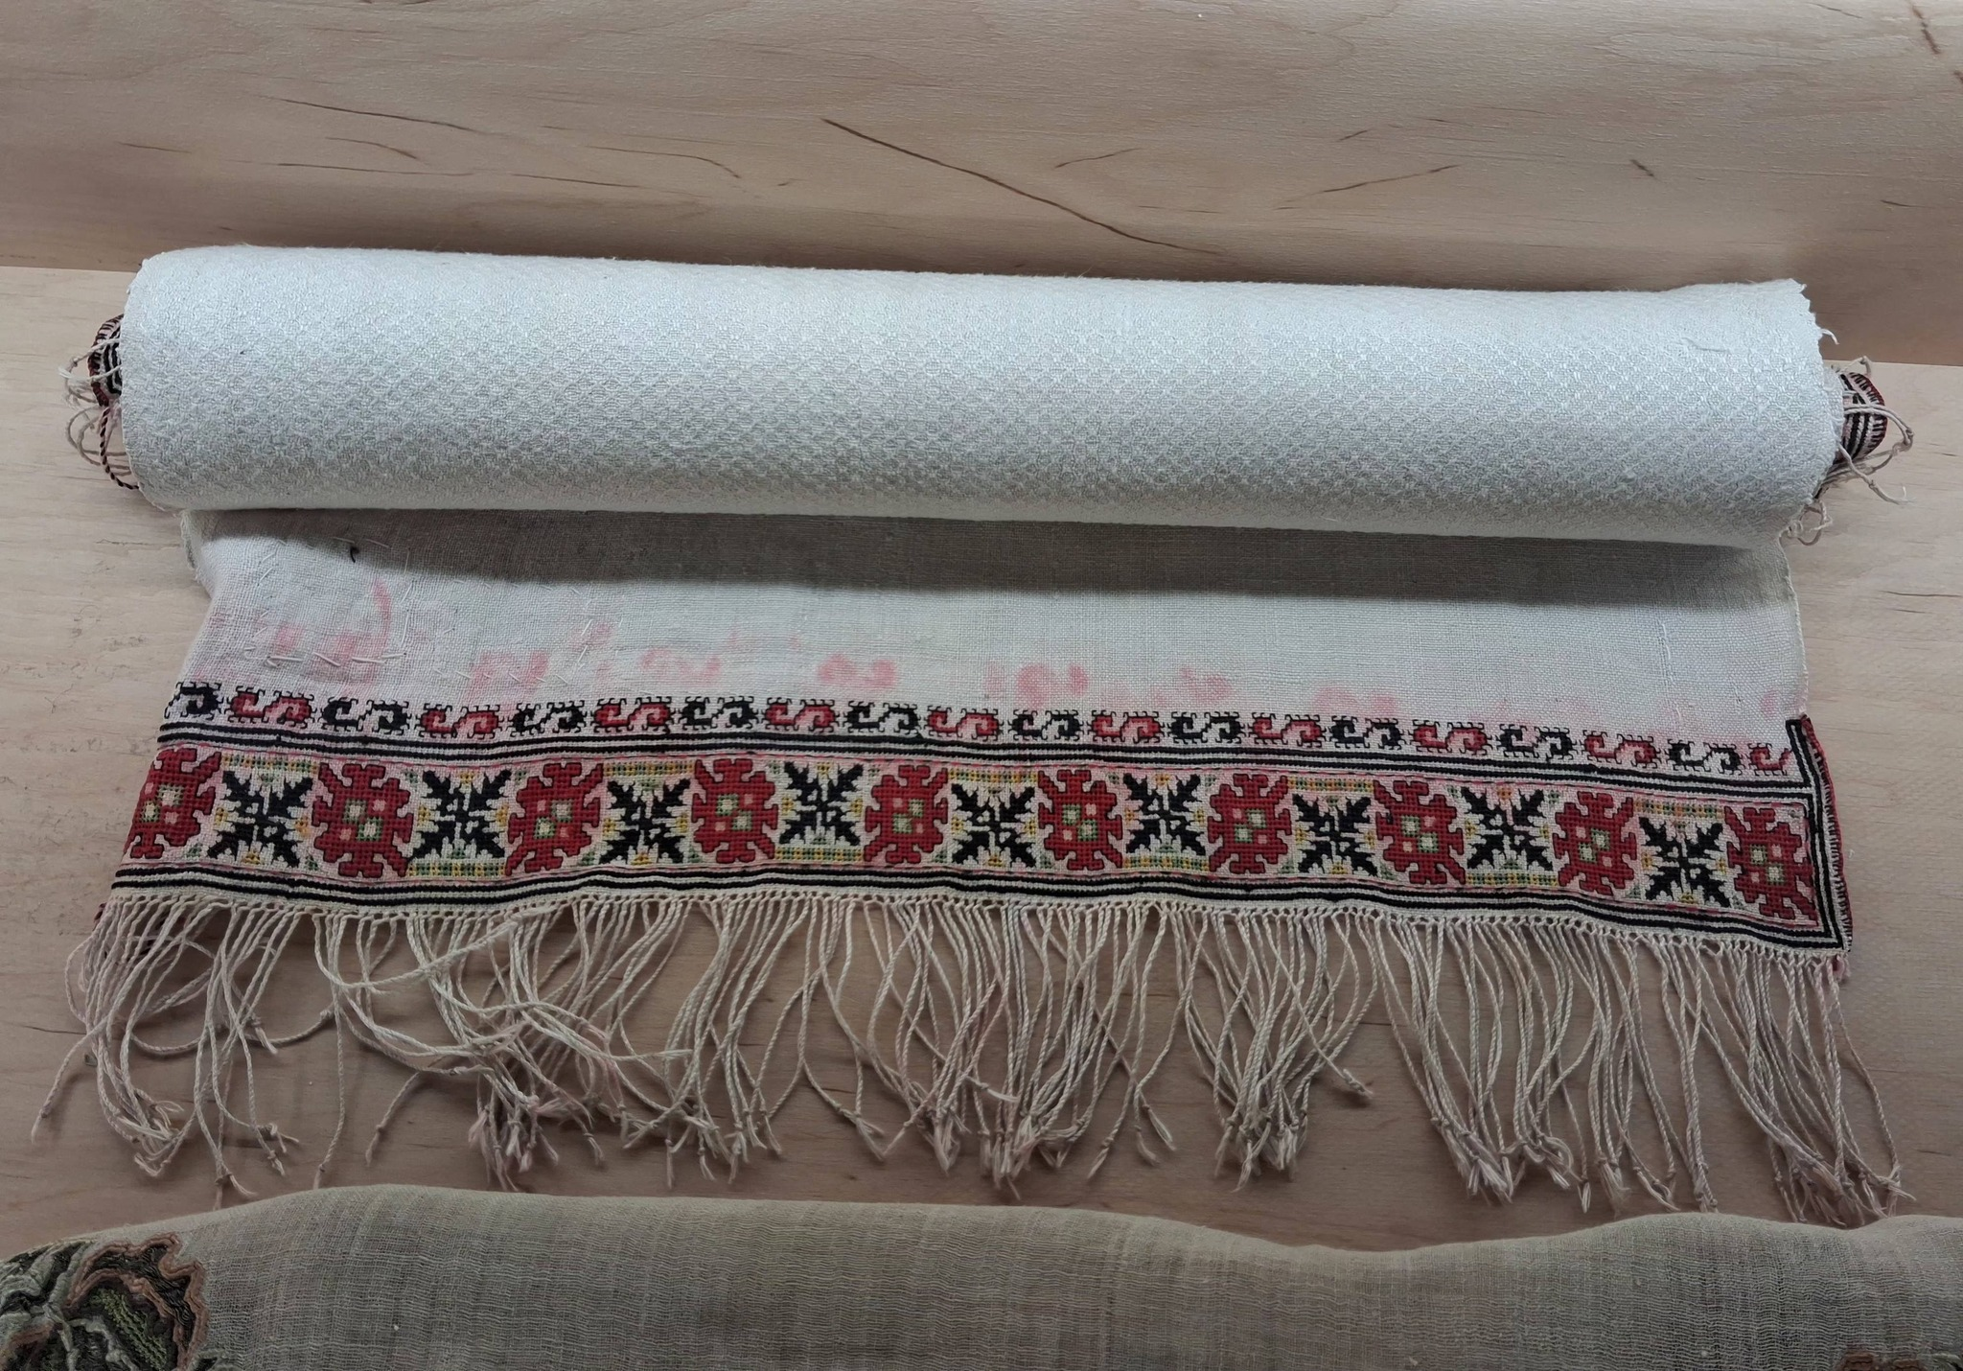
Експонати виставки проєкту “Хліб”, м.Київ, 2025 р.
Рис. 5. Головний весільний убор періфтар, ХІХ ст. [10]
Рис. 6. Сорочка грецька, ХІХ ст. [10]

Slide 11
Колискові пісні в побуті греків Надазов’я
У родині Лефтерових на початку 1960-х рр. матір співала доньці колискову пісню:
Тити, тити бир,
Бричка харча тушем бирканази
Булаймане хизир.
Таким несем хармази.
Баю-баю.
Крамська Т.П. повідомила, що в пісні матір розповідає про те,, як колисає дівчинку [6].
На початку ХХІ ст. у родині Могиліних матір співала:
Котику-котку,
Полети на літаку,
На високу гору,
До мишки у норку.
Попроси там каші
Для нашої Саші.
Будем маля годувати,
В колисочці колисати [9].
Опублікованих записів колискових пісень мешканців Великоновосілківщини урумською мовою початку ХХ ст. не виявлено [4].
Це свідчить про посилення впливу на грецьке середовище української культури за часи незалежності України.

Slide 12
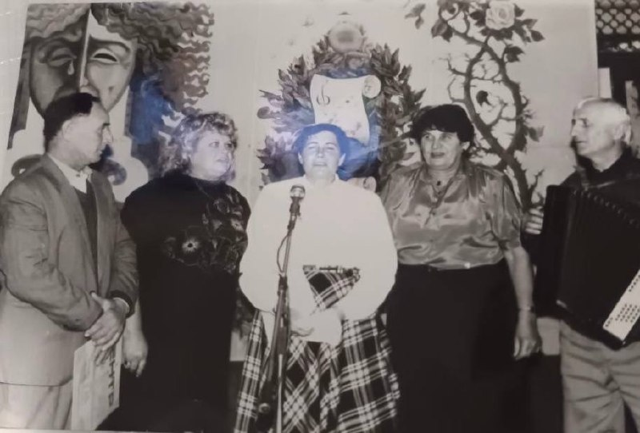
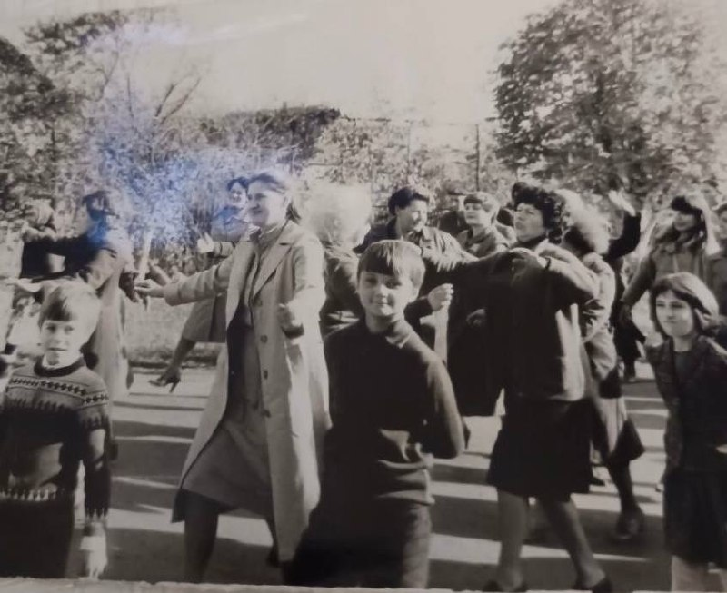
Друга половина ХІХ ст. - формування багатонаціонального складу населення Великої Новосілки при збереженні елементів традиційної культури урумів
Рис. 7. Хор с. Новий Комар співає пісню урумською мовою, 1960-ті рр. З архіву Пантелєєвої Т. П.
Рис. 8. На весіллі у с. Новий Комар виконується танець хайтарма, 1960-ті рр. З архіву Пантелєєвої Т. П.

Slide 13
Колиска в побуті греків Надазов’я
На початку ХХ ст. у греків дітей привчали до сільської праці з 5-6 років. Дівчатка доглядали менших братів та сестер, з 8 років займалися рукоділлям. Хлопці допомагали годувати і чистити худобу, носити воду [3, с.21].
У 1960-х рр. ХХ ст. у родині Лефтерових матір давала доньці завдання прибирати оселю. Син займався роботою, яку вважали чоловічою: поїв худобу. Основним методом заохочення була похвала («гюзель хиз», тобто хороша дівчинка) [6].
Наприкінці ХХ ст. у родині Крамських у с.Велика Новосілківка донька допомагала матусі прибирати будинок, готувати їжу, обробляти сад, город [9].
Це свідчить про зміну ролі жінок у сім’ях урумів, де на початку ХХ ст. жінка не працювала в полі.

Slide 14
Висновки
1. У 1950-1960-х рр. у с. Новий Комар (нині Великоновосілківська селищна громада) у родині Лефтерових зберігалися певні елементи традиційної культури урумів, зокрема: виконання колискових пісень урумською мовою, близькою до кримськотатарської; трудове виховання дітей з розподілом праці на жіночу (прибирання оселі донькою) і чоловічої (догляд сина за худобою). Не простежуються такі елементи традиційної культури початку ХХ ст. як дерев'яна підлогова колиска, колискові обереги, урумські казки.
2.У другій половині ХХ - на початку ХХІ ст. відбувається посилення впливу традиційної української культури на родинно-побутові звичаї греків Надазов’я, що пов’язані з: 1) меншою закритістю грецьких громад порівняно з ХІХ - початком ХХ ст.; 2) популяризацією української традиційної культури після здобуття Україною незалежності через заклади освіти, ЗМІ.

Slide 15
Список використаних джерел
Арабаджи С. С. Відображення повсякденного життя приазовських греків у фольклорних джерелах. Вісник Маріупольського державного університету. Сер.: Історія. Політологія. 2013. Вип. 7-8. С. 7-14. URL: http://nbuv.gov.ua/UJRN/Vmdu_ip_2013_7-8_3 (дата звернення: 12.04.2026).
Арабаджи С. Міжетнічні відносини грецького населення Приазов’я у ХІХ – першій половині ХХ ст. Регіональна історія України. 2014. Вип. 8. С. 199-208. URL: http://nbuv.gov.ua/UJRN/reisuk_2014_8_15 (дата звернення: 12.04.2026).
Арабаджи С. С. Повсякденність дитини в грецькій родині Маріупольського повіту наприкінці ХІХ – на початку ХХ ст. Вісник Маріупольського державного університету. Серія: Історія. Політологія. 2016. Вип. 16. С. 17-23. URL: http://nbuv.gov.ua/UJRN/Vmdu_ip_2016_16_5 (дата звернення: 12.04.2026).
Гаркавець О.М. Уруми Надазов’я: історія, мова, казки, загадки, прислів’я, писемні пам’ятки. Алма-Ата: Український культурний центр, 1999. 624 с. URL: https://www.academia.edu/22460622/ (дата звернення: 12.04.2026).
Грінченко Г. Г. Усна історія: Методичні рекомендації з організації дослідження: для студентів і аспірантів. Харків: Харківський національний університет імені В. Н. Каразіна, 2007. 28 с. URL: https://oralhistory.com.ua/resursi/bibliografiya/grinchenko-g-g-usna-istorija-metodichni-rekomendacii-z-organizacii-doslidzhennja-dlja-studentiv-i-aspirantiv-h-harkivskij-nacionalnij-universitet-imeni-v-n-karazina-2007-28-s/ (дата звернення: 12.04.2026).
Крамська Т. П. Інтерв’ю / записали О. О. Могиліна, Л. Д. Рибалка 15 квітня 2026 р. // Особистий архів О. О. Могиліної. – Відеозапис..URL: https://www.youtube.com/watch?v=bD-xfYCoIMk (дата звернення: 12.04.2026).
Марчун О. Вплив колискової пісні на свідомість і підсвідомість дитини. Онірична та апотропеїчна функції. SWorldJournal. 2023. С.74-88.
Марчун О. В. Жанрова параметризація дитячого фольклору: навчальний посібник-хрестоматія. Київ: ВПЦ «Київський університет», 2019. 216 с.
Могиліна Т. В. Інтерв’ю / записали О. О. Могиліна, Л. Д. Рибалка 12 квітня 2026 р. // Особистий архів О. О. Могиліної. – Аудіоозапис.
Надазовські греки: уруми і румеї/North Azovian Greeks: Urums & Roumeans: сторінка громадської організації. URL: https://www.facebook.com/azovgreeks.ukraine/ (дата звернення: 22.04.2026).
Пономарьова І. С. Греки Приазов’я: етнонаціональні процеси в аспекті трансформації традиційної культури (кінець ХVІІІ – початок ХХІ століття : дис. ... д-ра іст. наук : 07.00.05 / НАН України, Ін-т мистецтвознав., фольклористики та етнології ім. М. Т. Рильського. Київ, 2016. 471 с. URL: https://ponomaryova.org/wp-content/uploads/2022/10/dysertacziya.-greky-pryazovya.pdf (дата звернення: 12.04.2026).

